Slide 1

Функции в JavaScript
ORTDNIPRO.ORG/JS

Slide 2
1. Функции и функциональные выражения

Slide 3
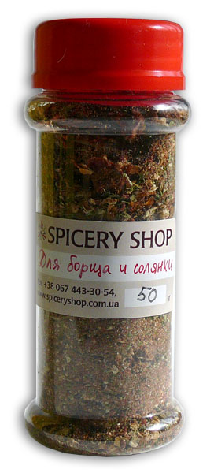

Функция – фрагмент кода, у которого есть имя, который можно вызывать из любого места в программе. Функции уменьшают количество кода в программе, код функции пишется один раз, используется многократно.
Идея функций заключается в следующем: зачем писать многократно одно и тоже, лучше сказать программе: я уже такое писал, возьми и повтори это здесь, там, и еще вот там.
3

Slide 4


Функции в JavaScript
Функция
Функция также называют «подпрограммами» (программа в программе). Как и у программы в целом задача функции получить данные на входе и дать результат их обработки на выходе (хотя получение данных и/или выдача результатов не является обязательным).
4

Slide 5
Какая польза от функций?
Уменьшаем дублирование (повторение) кода;
Проще вносить изменения;
Абстрагирование от деталей;
5

Slide 6
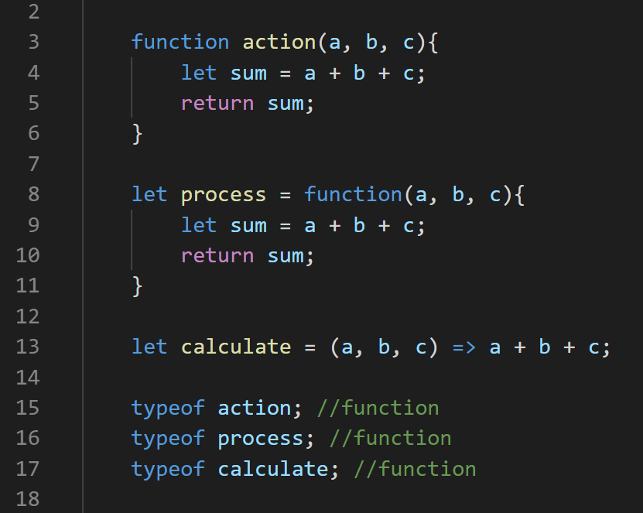
Функции в JavaScript
Функции в JavaScript – блоки кода которые возможно вызывать (выполнять) многократно. Синтаксисом JS предусмотрено несколько способов определения функций: Объявление функции (Function Declaration) (3), Функциональное выражение (Function Expression, она же «анонимная» функция) (8), и стрелочные-функции (arrow-function, они же лямбда-функции) (13). Функции в JavaScript – тип данных, функцию мы можем размещать в переменных, как и другие типы данных. Отличие в том, что функции мы можем вызывать.
Подробнее: https://learn.javascript.ru/function-basics
6
Подробнее: https://learn.javascript.ru/arrow-functions-basics

Slide 7
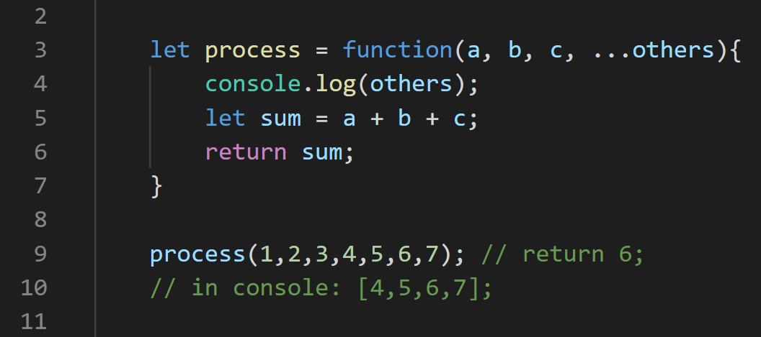
rest-оператор и функции
Функция может принимать параметры и возвращать результат своей работы для дальнейшего использования (оператор return). Но при помощи оператора ... (в данном случае его называют rest-оператором) мы можем принят любое количество параметров и работать с ними как с массивом (ES2015).
Подробнее: https://learn.javascript.ru/rest-parameters-spread-operator
7

Slide 8
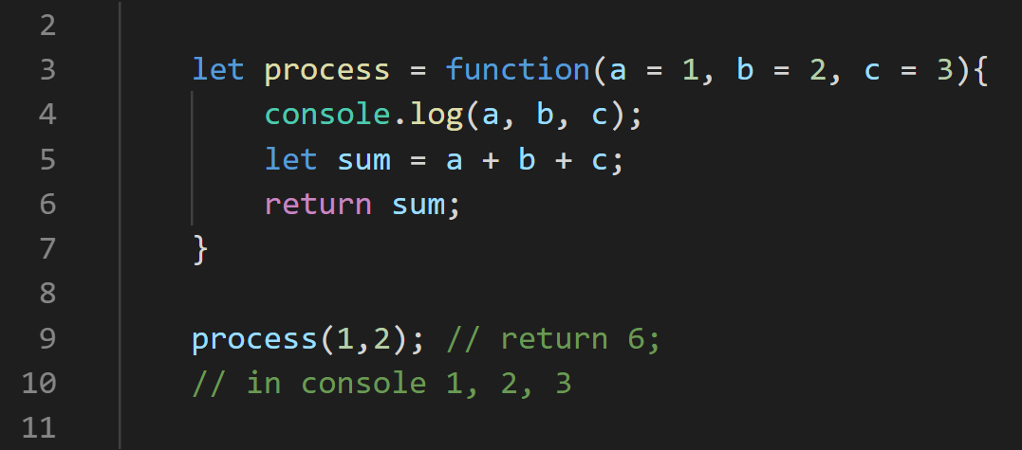
Параметры по умолчанию в функциях
Передача неполного набора параметров не является ошибкой в JavaScript, но может создать проблемы при работе функции. При помощи синтаксиса параметров по умолчанию мы можем указать значения которые будут использоваться если тот или иной параметр не будет передан (ES2015).
Подробнее: https://learn.javascript.ru/function-basics#parametry-po-umolchaniyu
8

Slide 9
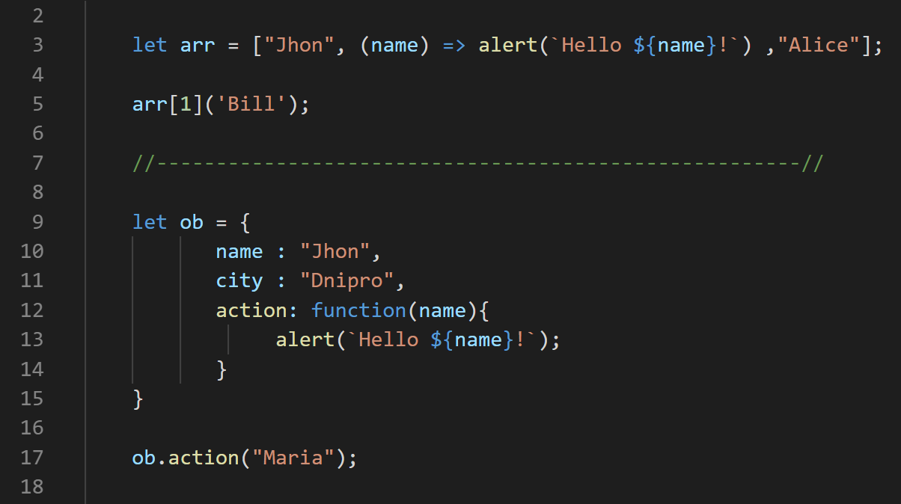
Функция в объекте – метод
Функции могут размещается в ячейках массива (коллекций Set и Map) а также в свойствах объекта. При этом для функций в составе объектов есть отдельный термин – метод.
9

Slide 10
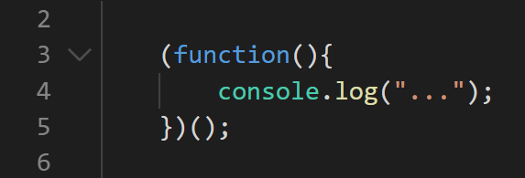
Самовызывающаяся функция
Самовызывающаяся функция – удобный механизм выполнить какие-либо действия автоматически, не создавая переменных и внося в код явных вызовов функций. Другими словами не засоряя глобальную область видимости. Активно используется в сторонних библиотеках.
10

Slide 11
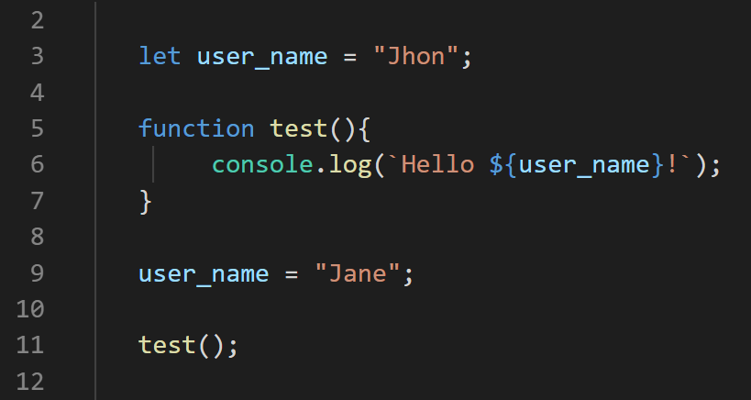
Замыкания
У функций есть доступ к внешним переменным, этот механизм называют замыканием, он позволяет обращаться к внешнему контексту и получать оттуда актуальные данные.
Подробнее: https://learn.javascript.ru/closure
11

Slide 12
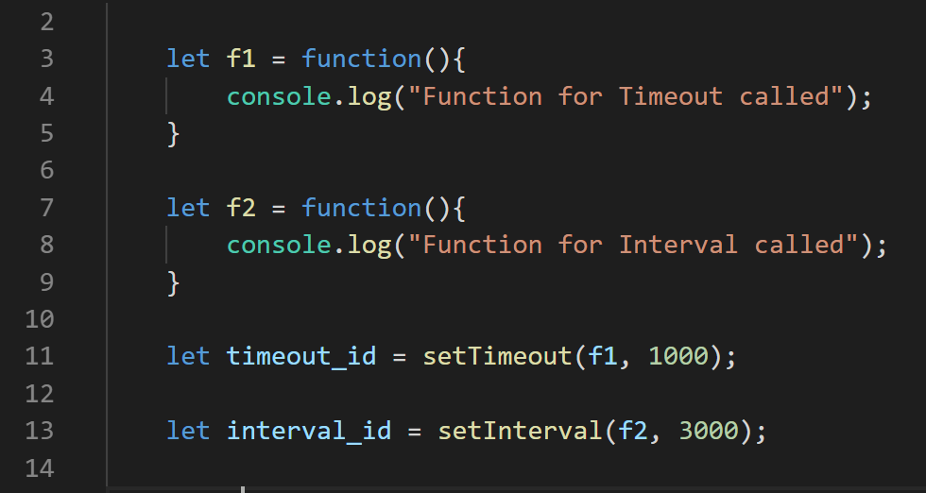
Таймеры в JavaScript
setTimeout(some_function, delay) – вызовет функцию some_function через delay миллисекунд. Сделает это один раз.
setInterval(some_function, delay) – вызовет функцию some_function через delay миллисекунд. И будет повторять вызов каждые delay миллисекунд.
Обе функции возвращают id таймера, с помощью которого и функций clearTimeout(id) и clearInterval(id) уничтожить таймер еще до его вызова.
Обе функции можно отнести к инструментам асинхронности.
Подробнее: https://learn.javascript.ru/settimeout-setinterval
12

Slide 13
3. Цикл событий / Event Loop

Slide 14
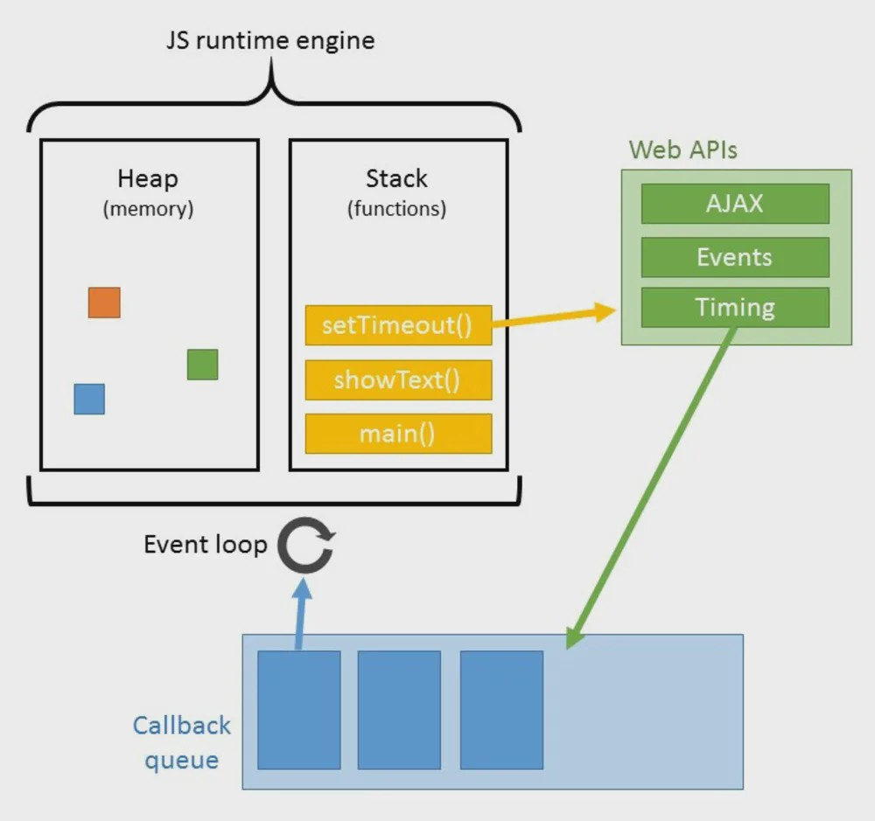
Event Loop
JavaScript однопоточный язык программирования, но тем не менее нам доступны асинхронные инструменты. Доступны они за счёт функционирования механизма Event Loop (или цикла событий, но не стоит путать с событиями DOM).
Подробнее: https://youtu.be/j4_9BZezSUA
Тут докладчик еще более странный…
14

Slide 15
2. Перебирающие методы массивов

Slide 16
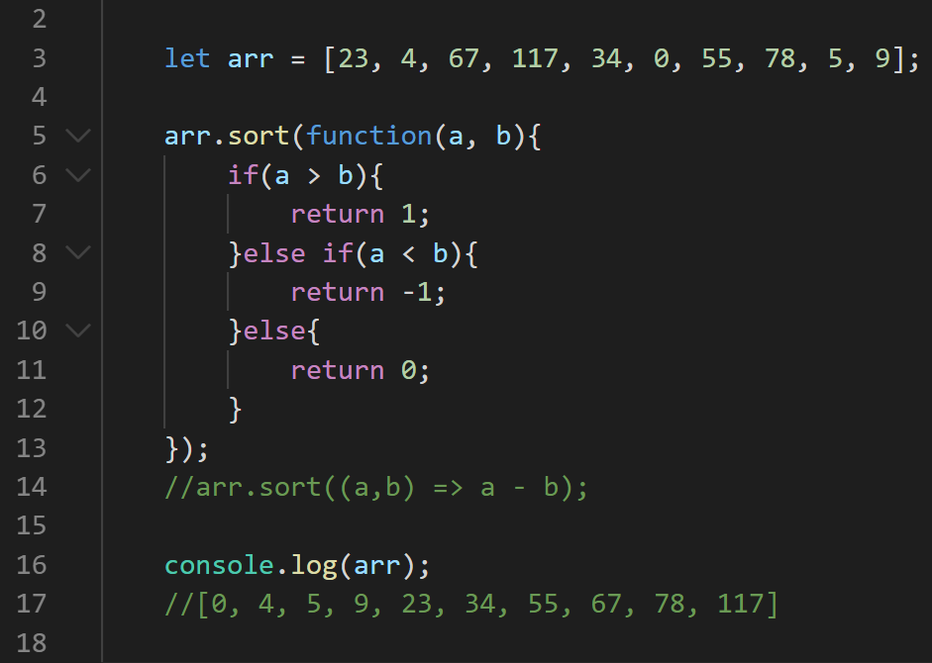
Метод .sort() и функция-компаратор
Методу .sort() массивов можно передать функцию (т.н. функцию-компаратор) которая «подскажет» браузеру как сравнивать два элемента между собой. Функция принимает 2 элемента и должна вернуть 0 если они равны, отрицательное число если второй элемент больше или положительное если первый элемент больше.
Подробнее: https://learn.javascript.ru/array-methods
16

Slide 17

Перебирающий методы массива .forEach()
Функция переданная методу .forEach() массива будет применена к каждому элемента. Функция принимает три параметра, которые получают сам элемент (для которого вызывается функция), его индекс в массиве, и ссылка на сам массив. С появлением цикла for-of востребованность этого метода упала.
Подробнее: https://learn.javascript.ru/array-methods
17

Slide 18
Полезнейщие методы преобразования массивов
Метод .filter() формирует новый массив занося в него элементы из старого, но только те которые «одобрит» функция переданная методу в качестве параметра.
.filter();
.map();
.reduce();
Метод .map() формирует новый массив занося в него элементы из старого, но предварительно пропуская каждый элемент через функцию переданную методу в качестве параметра. Эта функция может любым образом преобразовать элемент.
Метод .reduce() позволяет хранить при переборе элементов какое-либо промежуточное значение, оно передаётся в первом параметре функции (передаваемой методу). При каждом вызову то что возвращает функция становится этим самым «промежуточным» значением для следующего вызова функции. В результате .reduce() возвращает самое последнее «промежуточное значение»
Подробнее: https://learn.javascript.ru/array-methods#preobrazovanie-massiva
18

Slide 19
Немного практики #1

Slide 20
Где сортировка может пригодиться?
Задача: Есть массив из объектов в котором есть данные о человека и его оценке по «ЗНО». Необходимо вывести список ТОП-3 лучших по результатам сдачи «ЗНО».
С перебирающими методами
В репозитории ./src/zno-template/
20

Slide 21
Немного практики #2

Slide 22

Составьте список дат (отсортированных от прошлого к будущему), когда ожидаются платежи по облигациям госзайма, с суммой всех платежей которые в этот день должны быть выполнены (на одну дату могут приходится несколько платежей, тогда на эту дату считаем сумму платежей). (Платежи, которые НЕ в гривне, пересчитайте в гривню).
По мотивам: Домашнее задание #C.2
С перебирающими методами
…
2021-01-01: 1450000 грн;
2021-02-03: 5000000 грн;
2021-03-23: 17900000 грн;
…
Вы можете воспользоваться шаблоном в репозитории ./src/template-nbu/
22

Slide 23
Немного практики #2
или «О callback’ах»

Slide 24
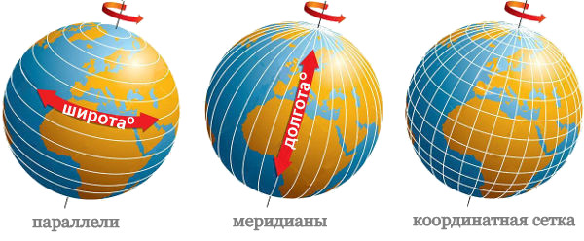
Геолокация в теории
Широта == Latitude
Долгота == Longitude
{ …, latitude: 48.4767, longitude: 35.0543, … };
24

Slide 25
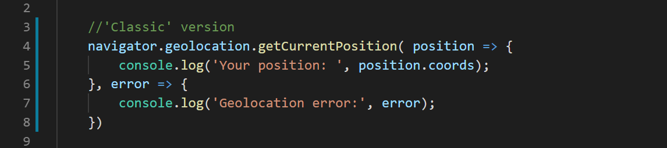
Геолокация на практике
У браузера есть возможность узнать координаты пользователя на местности. Для этого мы можем воспользоваться методом navigator.geolocation.getCurrentPosition() который принимает callback функции для получения координат и информации об ошибке. Но важно проверять поддерживает ли браузер геолокацию проверяя наличие свойства geolocation объекта navigator.
Подробнее: https://developer.mozilla.org/ru/docs/Web/API/Geolocation/getCurrentPosition
25

Slide 26
Немного о статических карта на примере Here Map
https://image.maps.api.here.com/mia/1.6/mapview?app_id=oZmMWRV4tAjQmgkxBvF0&app_code=x5pKHqifhw1mnS_zBTIFsA&z=11&w=600&h=600&c=48.4608,35.0501
Сервис Here Map предоставляет возможность размещать на наших страницах картографические материалы, управляя позицией и масштабом отображения.
Вы можете воспользоваться шаблоном в репозитории ./src/template-geolocation/
26

Slide 27
Будет полезным

Slide 28
Перебирающие методы
В JavaScript есть еще ряд методов массивов, а именно: .every(), .some(), .find(), .findIndex() узнайте чем они могут быть полезны.
28

Slide 29
К следующему занятию будет полезно почитать о…

Slide 30
К следующему занятию…
Объекты и ключевое слово this;
Функция-конструктор объектов;
Классы в JavaScript;
Объекты типа Promise.

Slide 31
Домашнее задание
/сделать

Slide 32
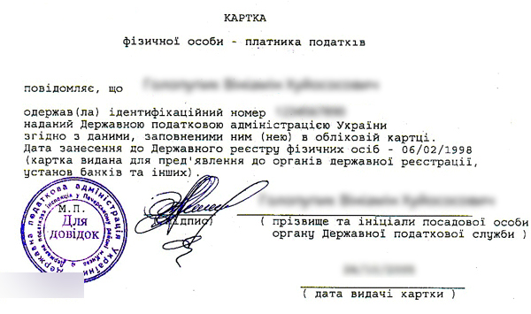
Домашнее задание #D.1 | «Проверка ИНН»
Пользователь вводит ИНН (физ. лица Украины), Необходимо определить: корректен ли код (нет ли в нём ошибки), и пол (М/Ж) владельца номера.
Для проверки: 3463463460; 2063463479.
32

Slide 33
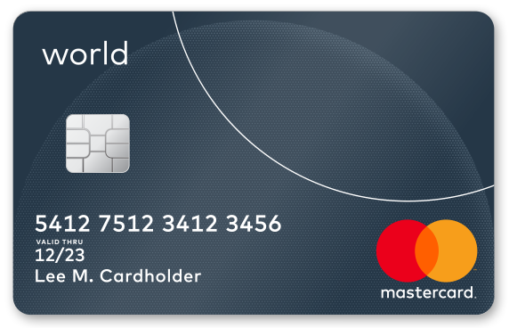
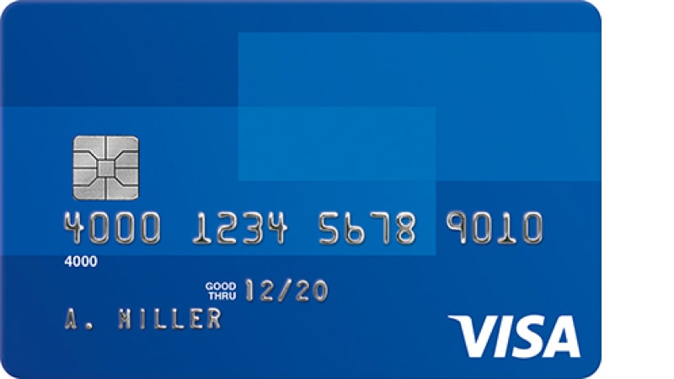
Домашнее задание #D.2 | «Проверка номера карты»
Наш сайт принимает платёжные карты систем: Visa, Mastercard, Maestro. Пользователь вводит номер платёжной карты (payment card number) – 16 цифр (цифры могут быть разделены пробелами, или дефисами или записаны слитно, возможны пробелы в начале и в конце строки).
Задача: Проверить номер на корректность и определить платёжную систему. Скрипт должен содержать функцию которая принимает номер карты в виде строки, а результат работы выдаёт объект следующей структуры:
{
card: “2235778899000016”,
correct: true, //or false
paymentSystem: “visa”, //or another
accepted: true //or false
}
Если карта относиться к платёжной системе которую сайт не принимает, то поле paymentSystem оставляем пустым, а accepted устанавливаем в false. Если номер карты не корректный то correct устанавливаем в false и поля paymentSystem и accepted не задаём.
33

Slide 34
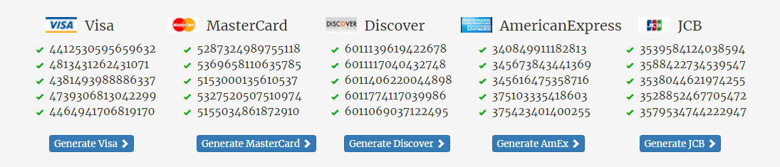
К домашнему заданию #D.2
В помощь, генератор номеров банковских карт (используйте для проверки):
https://www.freeformatter.com/credit-card-number-generator-validator.html
34

